Slide 1
Fisiología Pediátrica: Implicancia en Anestesia
Actualizado 5/2017
Francine S Yudkowitz, MD FAAP
Professor of Anesthesiology, Perioperative and Pain Medicine, and Pediatrics
Icahn School of Medicine at Mount Sinai
New York
Traducción por:
Ma Alejandra Hernandez, MD.
UPMC Department of Anesthesiology

Slide 2
DECLARACIONES
Sin relaciones financieras relevantes

Slide 3
OBJETIVOS
Revisar las diferencias fisiológicas en el infante y el adulto.
Sistema Respiratorio
Sistema cardiaco
Discutir las implicancias de estas diferencias en el manejo anestésico.

Slide 4
SISTEMA RESPIRATORIO
Consideraciones Anatómicas

Slide 5
OCCIPUCIO
El occipucio prominente tiende a hiperflexionar el cuello.
Relevancia clínica
Rollo bajo los hombros para optimizar el posicionamiento
Posicionamiento luego de extubación
Notes:
El occipucio relativamente prominente coloca al infante en una posición de flexión. Para poder optimizar la posición del infante para la intubación, un rollo debajo de los hombros puede ser necesario. En contraste, el adulto usualmente requiere una almohada debajo del occipucio.
Luego de la extubación, es igualmente importante asegurar que el cuello no este en hiper-flexión ya que puede resultar en obstrucción de la vía aérea.

Slide 6
LENGUA
Relativamente grande
Relevancia clínica
Más propensos a obstrucción de vía aérea.
Ventilación bajo mascara puede ser difícil.
Dificultad durante la laringoscopia
Notes:
La lengua es relativamente grande, no es macroglosia. La relevancia clínica es que estos pacientes son mas propensos a la obstrucción de la vía aérea. Puede hacer la ventilación bajo mascara y la laringoscopia más difícil.

Slide 7
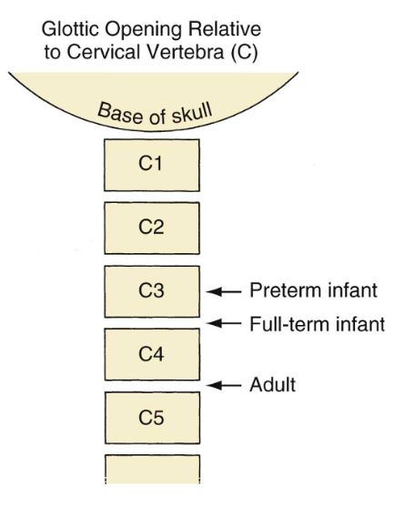
POSITION OF THE LARYNX
Apertura glótica en relación a columna vertebral cervical
Relevancia Clínica
Mayor angulación aguda entre la lengua y glotis
Pala recta de laringoscopia es preferible
La angulación se ve exacerbada con hipoplasia mandibular o medio-facial.
Base de cráneo
pre-término
término
Adulto
Cote, et al (editores) A Practice of Anesthesia for Infants and Children, 2013, p 238
Notes:
La posición de la apertura glótica varia con la edad del paciente. Mientras más pequeño, más cefálica la posición. En el pre-término, la apertura glótica esta aproximadamente a nivel de C3, en un niño a término a nivel de C3-4, y en el adulto esta a nivel de C4-5. Algunos describen que la laringe no solamente esta más cefálico sino que más anterior.
La mayor angulación entre la base de la lengua y la apertura glótica resulta en una mayor dificultad para visualizar la glotis durante la laringoscopia. Por esta razón, la pala recta es la más utilizada en esta población.

Slide 8
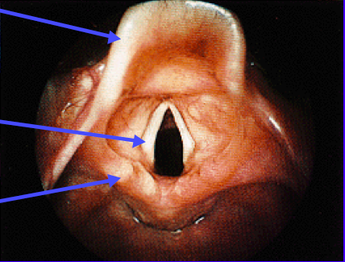
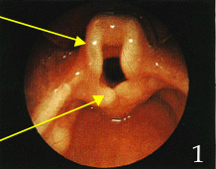
EPIGLOTIS
ADULTO
Ancha y aplanada
Paralela al eje de la tráquea
Pala curva o recta
INFANTE
Forma en Omega
Angulación hacia afuera del eje de la tráquea (flexible)
Pala recta para levantar epiglotis
Notes:
La epiglotis en el adulto es ancha y aplanada, paralela al eje de la tráquea, permitiendo la visualización de la apertura glótica al colocar la pala curva del laringoscopio en la vallecula. En el infante, la epiglotis esta plegada sobre si misma (forma en omega) y se angula hacia afuera del eje de la tráquea (Flexible). La colocación de la pala del laringoscopia en la vallecula puede no facilitar la visualización de la apertura glótica. La pala recta puede ser mejor, ya que puede utilizarse para levantar la epiglotis y revelar la apertura glótica.

Slide 9
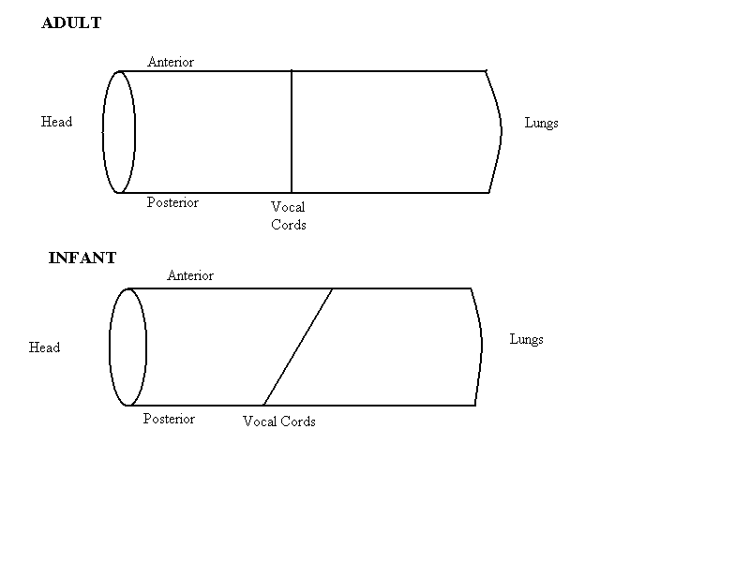
CUERDAS VOCALES
ADULTO
Cabeza
Pulmones
Cuerdas vocales
INFANTE
Cabeza
Pulmones
Cuerdas vocales
Relevancia Clínica:
Tubo endotraqueal (TET) puede atascarse en la comisura anterior.
Pasar TET por la porción posterior de las cuerdas vocales
Problema en particular con intubación nasal
Notes:
Las cuerdas vocales en el adulto están perpendiculares al eje de la tráquea, mientras que en el infante están anguladas con el sector anterior mas caudal. La angulación de las cuerdas vocales hace que la introducción de TET sea mas dificultoso en el sentido de que el avance del tubo puede estar impedido por la comisura anterior de las cuerdas vocales. Al insertar un TET, hay que tener la precaución de intentar avanzarlo sobre el aspecto posterior de las cuerdas vocales. Este es un problema, particularmente durante la intubación nasal, donde alterar la posición (ej. Flexionar el cuello) puede facilitar el pasaje del tubo endotraqueal.
Al avanzar el TET, uno debe decidir si la dificultad al avanzar el tubo se debe al impedimento por la comisura anterior o a que el tubo es muy grande y no pasa a través del anillo cricoideo. En el primero, avanzar el tubo sobre la parte posterior de las cuerdas vocales puede facilitar la intubación, mientras que en el ultimo, un tubo de menor tamaño es necesario.

Slide 10
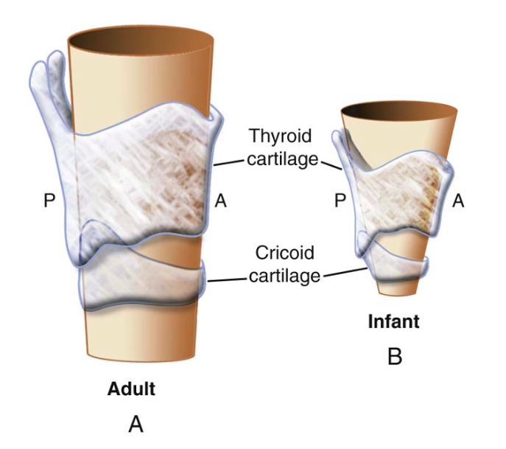
AREA ESTRECHA LARINGEA
Cartílago Tiroideo
Cartílago Cricoides
Infante
Adulto
Forma tubular
Apertura Glótica
Forma en embudo
Cartílago Cricoides
Cote, et al. A Practice of Anesthesia in Infants and Children. 2014, p241
Notes:
La enseñanza tradicional es que la laringe en el adulto tiene forma tubular y que la parte mas estrecha de la laringe en el adulto corresponde con la apertura glótica; y que en los infantes la laringe tiene forma de embudo y que el cartílago cricoides es la porción mas estrecha. El niño alcanza la configuración laríngea del adulto alrededor de los 8-10anos.
Estudios recientes han desafiado esta enseñanza de la siguiente manera: 1) la laringe del adulto tiene forma de embudo. 2) estudios recientes de RNM han demostrado que en el 70% de los adultos la porción mas estrecha de la laringe corresponde a la región subglótica, pero este no es un problema clínico ya que el tamaño de los TET usualmente usados en adultos (7.0-7.5 mm DI) pasan fácilmente a través de la glotis y área subglótica. La laringe en el infante tiene mas forma de embudo, alcanzando la configuración del adulto entre los 8-10anos de edad.

Slide 11
COMPROMISO VIA AEREA
INFANTE
1 mm edema
75% reducción de área transversal
4 mm
44% reducción de área transversal
ADULTO
1 mm edema
8 mm
Notes:
Debido a que la vía aérea del infante es más pequeña que el adulto, la misma variación de edema mucoso resulta en mayor reducción de área al corte transversal. En el ejemplo de arriba 1mm de edema mucoso en el infante resulta en un 75% de reducción de área transversal, mientras que en el adulto resulta en solo un 44% de reducción.

Slide 12
COMPROMISO VIA AEREA
Flujo Laminar: R ~ 1/r⁴
↑ Resistencia 16x vs. 3x
Flujo Turbulento:
R ~ 1/r⁵
↑ Resistencia 32x vs. 5x
INFANTE
1 mm edema
4 mm
ADULTO
1 mm edema
8 mm
Notes:
Esto lleva a un mayor aumento en la resistencia de la vía aérea en el infante (16x) vs el adulto (3x) durante el flujo laminar (respiración tranquila) y 32x (infante) vs 5x(adulto) durante el flujo turbulento.

Slide 13
ENSENANZA TRADICIONAL
Anillo Cricoideo más estrecho que apertura glótica
No necesidad de TET con manguito
TET ajustado
Puede causar edema ➔ estridor post-extubación
fuga < 30 cm H₂O
Hasta 8-10 anos
Notes:
La enseñanza tradicional ha sido que el uso de TET con manguito no es necesario, debido a que el anillo cricoide es la porción mas estrecha de la vía aérea. En realidad, puede ser hasta perjudicial ya que si el TET con manguito ejerce presión excesiva en la mucosa, puede resultar en edema y estridor post-extubacion.. Esto se mantendría para TET sin manguito que sea muy “ajustado”. Generalmente, ya sea usando un tubo con o sin manguito, la fuga debe ser detectada a < 30 cm H₂O. Si no se detecta fuga a 30 cm H₂O, esto indica que esta muy ajustado, y dependiendo de la situación clínica un TET mas pequeño debería ser usado o se debería retirar aire del manguito si estuviera inflado. Para poder administrar volúmenes corrientes adecuados, la fuga detectada alrededor del TET debe ser primeramente detectada por arriba de la presión pico de la vía área necesaria para proveer volúmenes corrientes adecuados. Por ejemplo, si 12 cm H₂O es necesario para proveer volúmenes corrientes adecuados, la fuga alrededor del tubo endotraqueal debe detectarse primero a 13 cm H₂O o por arriba de ese valor. Por tanto, la presión en la vía aérea a la cual la fuga alrededor del tubo es detectada , debe ser por arriba de la presión pico necesaria para proveer volúmenes corrientes adecuados (en este ejemplo por arriba de 12 cm H₂O) pero < 30 cm H₂O para disminuir el riesgo de causar lesión mucosa por presión.

Slide 14
TET SIN MANGUITO: VENTAJAS/DESVENTAJAS
Diámetro interno grande
↓ resistencia vía aérea
↓ trabajo respiratorio
Succión de secreciones
Menor lesión mucosa
Múltiples laringoscopias
trauma laríngeo
Imposibilidad de ajustar la fuga
Necesidad de re-intubar en un paciente crítico
Sin protección frente aspiración
Puede requerir FGF más altos
Contaminación en sala de operaciones
Medidas inexactas de ETCO₂ & VC
Notes:
Hay muchas ventajas y desventajas asociadas con el uso de TET sin manguito. La ventajas se basan en el hecho de que cuando se usa un tubo con manguito, deberás usar un tubo de menor tamaño para acomodar el mayor diámetro externo debido a la presencia del manguito. Sin embargo, hay literatura reciente que sugiere que reducir el tamaño un punto resulta en el uso de un tubo muy pequeño, y que reducir el tamaño medio punto es suficiente. Debido a que el TET sin manguito tiene un diámetro interno mayor, hay menos resistencia en la vía aérea y disminuye el trabajo respiratorio si el paciente esta respirando espontáneamente con el TET. Además, es más fácil para aspirar secreciones y teóricamente presenta menos riesgo de lesión mucosa por presión.
Las desventajas del TET sin manguito es la necesidad de múltiples laringoscopias e intubación para encontrar el tubo adecuado, lo cual esta asociado con un aumento del trauma laríngeo y en consecuencia estridor post-extubación. Durante los cambios de compliancia pulmonar, hay inhabilidad para ajustar la fuga y puede ser necesario cambiar el TET en un momento en que el paciente esta critico y la re- intubación con un TET mas grande puede aumentar los riesgos del paciente. Esto es especialmente problemáticos en pacientes edematosos. Hay menos protección contra aspiración. Debido a la fuga, altos flujos de gas fresco (FGF) son necesarios, encontrando contaminación de sala de operaciones, y medidas de ETCO₂ y volúmenes corrientes inexactos.

Slide 15
TET CON MANGUITO: VENTAJAS/DESVENTAJAS
Limita las laringoscopias
Menor trauma laríngeo
inducción en secuencia rápida
Habilidad de ajustar la fuga frente a cambios en la compliancia pulmonar
laparoscopia
transplante hepático
↓ FGF
↓ OR Polución en sala de operaciones
↓ Riesgo de aspiración
11% vs. 70%*
↑ Confiabilidad del ETCO₂ & medidas de VT
*Browning DH, et al: J Pediatr 1983;102:582-584
Diámetro interno menor
↑ resistencia en vía aérea
↑ trabajo respiratorio
Aspiración dificultosa
Lesión mucosa por el manguito
Croup post- extubación
Notes:
Hay muchas ventajas con el uso de TET con manguito. Debido a que la figa se puede ajustar al inflar O DESINFLAR el manguito, no hay necesidad de múltiples laringoscopias para encontrar el ajuste perfecto resultando en menos trauma laríngeo. También es beneficioso en las inducciones en secuencia rápida, porque si se el tubo sin manguito elegido es pequeño, será necesario re intubar colocando al paciente en riesgo de aspiración una segunda vez. La presencia de un manguito permite ajustes y obvia la necesidad de cambiar el TET. El manguito permite ajustar la fuga durante cambios en la compliancia pulmonar, como durante cirugía laparoscópica. Flujo de gas frescos bajos pueden ser utilizados y hay una disminución en la polución de la sala de operaciones. Hay mayor confiabilidad del ETCO2 y la medida del volumen corriente. El riesgo de aspiración disminuye ( 11% con manguito vs 70% con TET sin manguito).
Las desventajas se circunscriben al uso de un TET con una diámetro interno menor, resultando en un incremento de la resistencia y trabajo respiratorio. Sin embargo, usualmente esta siendo mecánicamente ventilado cuando tienen un TET, y la ventilación espontanea ocurre por un corto periodo de tiempo al final de caso en anticipación de la extubación. Además, puede ser dificultosa la aspiración de secreciones y hay una preocupación teórica sobre la lesión mucosa por la presión ejercida por el manguito.

Slide 16
TAMAÑO TET
EDAD | TAMANO (mm DI) SIN MANGUITO | TAMANO (mm DI) CON MANGUITO
1000g | 2.5
1000 – 2500 g | 3.0
Neonato – 6 meses | 3.0 - 3.5 | 3.0 – 3.5*
6 meses – 1 año | 3.5 – 4.0 | 3.0 – 4.0
1 – 2 años | 4.0 – 5.0 | 3.5 – 4.5
> 2 años | (Edad + 16)/4 | Edad/4 + 3.5 or 3.0
* Puede requerir uso de tubo sin manguito
Notes:
La medida o tamaño del TET sin manguito esta determinado por la edad. Antes de los 2 anos, estas son las medidas recomendadas. Una vez que el niño cumple 2, la ecuación edad/4+4 puede ser usada para estimar el tamaño apropiado del tubo. Sin embargo, para determinar si el tubo es el apropiado se debe verificar la presencia de fuga una vez que el tubo este colocado. Esto puede resultar en la necesidad de cambio por un tubo de mayor o menor tamaño. Si se esta usando un tubo con manguito, cambiar por uno medio punto menor. Las fugas pueden ser ajustadas al inflar o desinflar el manguito.
Al usar un tubo con manguito es importante verificar la fuga y certificar que es <30cm H2O. Esto es igualmente importante al usar tubos sin manguito.
The uncuffed endotracheal tube size is determined by age. Prior to 2 years of age, these are the recommended sizes. Once the child turns 2, the equation age/4 + 4 can be used to estimate the appropriate size tube. However, the appropriateness of the endotracheal tube size is determined by checking for a leak once the endotracheal tube is placed. This may result in the need to change to a larger or smaller size. If using a cuffed endotracheal tube, decrease by half size. Leaks can be adjusted by inflating or deflating the cuff.
When using a cuffed endotracheal tube it is important to check for a leak and to make sure that it is < 30 cm H₂O. This is equally important when using uncuffed endotracheal tubes.

Slide 17
SISTEMA RESPIRATORIO
Consideraciones Fisiológicas

Slide 18
VOLUMENES PULMONARES
mL/kg = valores del adulto
Espacio muerto
Volumen Corriente
Capacidad residual funcionales (dinámica)
Notes:
Los volúmenes pulmonares son iguales en adultos e infantes en referencia a ml/Kg. Es de notar que la CRF dinámica es la misma en infantes y adultos, lo cual será explicado en seguida.
Lung volumes are equal in adults and infants on a mL/kg basis. Note that the dynamic FRC is the same in infants and adults, which will be explained shortly.

Slide 19
RESISTENCIA VIA AEREA
Trabajo respiratorio = adultos en base al peso en Kg.
Nariz
Adulto 60%
Infante 25%
Bronquios y pequeña vía aérea
diámetro menor
Mayor compliancia de estructuras de soporte
Pared torácica
Compliancia aumentada
Cierre funcional de la vía aérea durante la respiración espontánea
Notes:
El trabajo respiratorio es el mismo en adultos en base al Kg. La resistencia a través de la nariz es mayor en el adulto que en el infante. La resistencia en el bronquio y en la pequeña vía aérea es mayor en infantes por el diámetro menor y estructuras con mayor compliancia. La compliancia de la pared torácica es mayor lo que lleva a mayor colapso de la pared torácica. Todo esto lleva a un cierre de la vía aérea funcional durante la respiración espontanea.
The work of breathing is the same as adults on a per kg basis. Resistance through the nose is greater in the adult than infant. The resistance in the bronchi and small airway is greater in infants because of the small diameter and more compliant supporting structures. Chest wall compliance is increased leading to greater chest wall collapse. All these lead to functional airway closure during spontaneous breathing.

Slide 20
COMPLIANCIA PULMONAR
⬇ Compliancia pulmonar
Menos elastina
Baja presión estática de retracción
⬇ Volumen pulmonar (colapso alveolar)
⬆ Compliancia de la pared torácica
Costillas Cartilaginosas
Diafragma y músculos intercostales
Menor tono
Menos eficiente (Predominantemente fibras tipo II [rápidas])
Notes:
La compliancia pulmonar total consiste en 1) compliancia pulmonar que es disminuida secundario a disminución de elastina y presión estática de retracción baja, y 2) compliancia de la pared torácica que esta aumentada por las costillas cartilaginosas y menor tono y eficacia del diafragma y músculos intercostales. Esto lleva a una disminución de los volúmenes pulmonares y colapso alveolar.
which is decreased secondary to decreased elastin and static elastic recoil pressure is low and 2) chest wall compliance which is increased because of cartilaginous ribs and less tone and efficiency of the diaphragm and intercostal muscles. This leads to decreased lung volumes which leads to alveolar collapse.

Slide 21
DIAFRAGMA & MUSCULOS INTERCOSTALES
Fibras Tipo I (maratonistas)
Contracción lenta, alta oxidación
Resistentes a la fatiga
Fibras Tipo II (velocistas)
Contracción rápida, oxidación baja
Propensos a la fatiga
Menor eficiencia energética
Notes:
El diafragma consiste de fibras Tipo I que son resistentes a la fatiga y fibras Tipo II que son propensos a la fatiga y con menor eficiencia energética
The diaphragm consists of Type I fibers that are fatigue resistant and Type II fibers that are fatigue prone and less energy efficient.

Slide 22
PORCENTAJE FIBRAS TIPO I
Fatiga temprana con ↑ trabajo respiratorio
intubación & ventilación mecánica
EDAD | DIAFRAGMA (%) | INTERCOSTALES (%)
Pre-Término | 10 | 20
Término | 25 | 45
1 año | 55 | 65
Adulto | 55 | 65
Notes:
El % de fibras Tipo I (resistentes a la fatiga) es menor en infantes que en adultos y aumenta con la edad. La relevancia clínica es que hay fatiga con el aumento del trabajo respiratorio y los infantes pueden requerir intubación y ventilación mecánica cuando estén bajo anestesia.

Slide 23
ESPIRACION
Dinámica
CRF
Incompleto debido a FR rápida
“retraso” Laríngeo
Los músculos aductores se contraen creando PEEP
⬆ Tono del musculo intercostal
Notes:
CRF es mantenido activamente en el infante durante la espiración por 3 mecanismos: 1) espiración incompleta durante una frecuencia respiratoria rápida, 2) aumento del tono de músculos intercostales, 3) “retraso” laríngeo donde los músculos aductores se contraen y crean PEEP.

Slide 24
RELEVANCIA CLINICA
Todos los mecanismos para mantener la CRF se pierden
durante la anestesia
⬇CRF
Cierre de Vía Aérea
Atelectasias
Intubación y ventilación
Considerar usar PEEP
Revertir relajación muscular
Notes:
Estos 3 mecanismos están abolidos bajo anestesia general llevando a una CRF disminuida y cierre de vía aérea y atelectasias. Por tanto, en la mayoría de los casos, los infantes necesitan intubación y ventilación mecánica bajo anestesia. Considerar usar PEP para revertir la perdida de CRF por atelectasias. Además, ya que el tono muscular es importante para una ventilación adecuada, el bloqueo neuromuscular debería ser revertido en la mayoría de los casos. Aun un pequeño bloqueo muscular residual puede dificultar la ventilación en infantes.
These 3 mechanisms are obliterated under general anesthesia leading to decreased FRC leading to airway closure and atelectasis. Therefore, in most cases infants need to be tracheally intubated and mechanically ventilated under general anesthesia. Consider using PEEP to reverse the loss of FRC from atelectasis. Also, since muscle tone is important for adequate ventilation, neuromuscular blockade should be reversed in most situations. Even slight residual neuromuscular blockade may impair ventilation in infants.

Slide 25
VOLUMEN DE CIERRE: Volumen al cual la pequeña vía aérea comienza a cerrase
O₂
O₂
Absorción
Atelectasias
Shunt ocurre resultando in disminución de pO₂
Notes:
El volumen de cierre es el volumen pulmonar al cual la pequeña vía aérea comienza a cerrarse. A la izquierda vemos un unidad alveolar donde el oxigeno entra al alveolo y difunde hacia el vaso para cambiar sangre desoxigenada a oxigenada. En el medio hay una vía aérea obstruida. El oxigena ya entregado difunde hacia el vaso. Sin embargo, en la ultima figura, todo el oxigeno es absorbido y el alveolo colapsa (atelectasia por absorción). Esto crea shunt y resulta en una disminución de la pO2.
Closing volume is that lung volume at which small airways begin to close. On the left is a normal alveolar unit where oxygen enters the alveolus and diffuses into the passing blood vessel to change deoxygenated to oxygenated blood. In the middle is an obstructed airway to the alveolus. Oxygen already delivered diffuses into the blood vessel. However, in the last illustration, all the oxygen is absorbed and the alveolus collapses (absorption atelectasis). This creates a shunt and resultant decrease in pO₂.

Slide 26
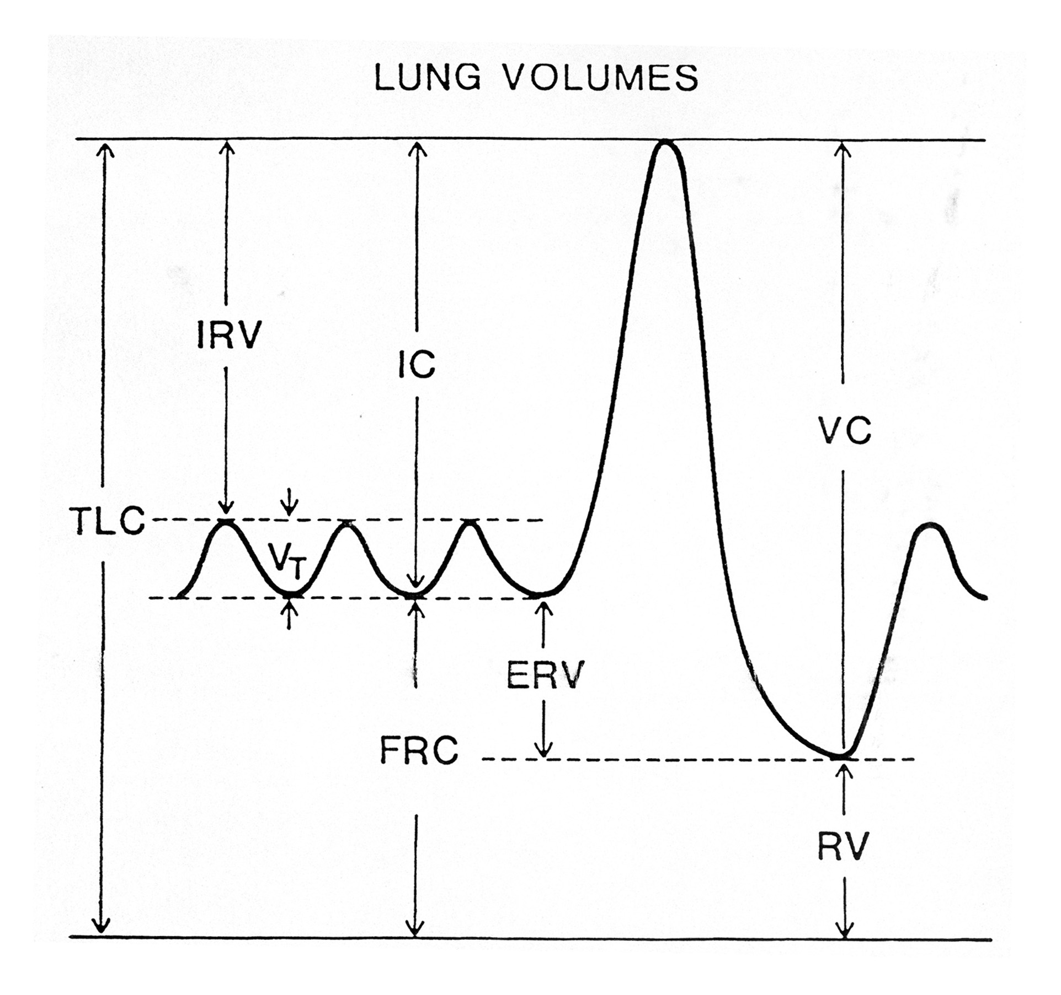
ADULTO
Volume de cierre
40años CRF=VC supino
60años CRF=VC erecto
Notes:
El volumen de cierre en adultos esta dentro de la CRF y por debajo de el volumen corriente en reposo, por tanto las atelectasias no ocurren salva que haya una disminución de la CRF. A medida que envejecemos, el volumen de cierre aumenta.
Closing volume in the adult is within FRC and below resting tidal volume, therefore, atelectasis does not occur unless there is a decrease in FRC. As we age, closing volume increases.

Slide 27
INFANTE
Volumen de cierre
Relevancia Clínica:
Alteración V/Q
Notes:
Sin embargo, en el infante el volumen de cierre esta aumentado y dentro del volumen corriente en la respiración. Futuras perdidas de la CRF, como durante la anestesia general, resultara en un volumen de cierre por arriba del volumen corriente. Atelectasias ocurrirán resultando en shunt.
However, in the infant closing volume is increased and within tidal volume breathing. Further losses of FRC, as during general anesthesia, will result in closing volume being higher within tidal volume. Atelectasis occurs resulting in shunt.

Slide 28
VENTILACION ALVEOLAR
⬆ Consumo de O₂
3x los valores del adulto en el pre término
2x los valores del adulto en infantes (6-7mL/kg/min)
Relevancia Clínica: rápida desaturación durante la apnea
⬆ Ventilación Alveolar
2-3x los valores del adulto
FR aumentada
Relevancia Clínica: Mayor velocidad de inducción bajo máscara y despertar
Notes:
El consumo de oxígeno esta aumentado en el infante comparado con el adulto, llevando a una rápida desaturación durante la apnea.
La ventilación alveolar también esta aumentada en el infante y esto se basa en un aumento de la frecuencia respiratoria. El volumen corriente en base a ml/Kg es el mismo en el infante y el adulto. La relevancia clínica esta en que hay una más rápida inducción bajo máscara y despertar en el infante. En otras palabras, se duermen más rápido que el adulto.

Slide 29
V_{A} / CRF
Mayor que adultos
adultos: 1.5/1
infantes: 5/1
Relevancia Clínica
Rápida inducción y despertar
Notes:
La proporción ventilación alveolar/CRF es mayor en infantes que en adultos debido a la más alta ventilación alveolar en infantes vs adultos

Slide 30
V_{A}/CRF
 | Infante (4 kg) | 3 años | 5 años | Adulto
V_{A} (mL) | 600 150 mL/kg | 1760 117 mL/kg | 1800 100 mL/kg | 4200 60 ml/kg
CRF (mL) | 120 | 490 | 680 | 2800
V_{A}/CRF | 5/1 | 3.5/1 | 2.6/1 | 1.5/1
VO₂ mL/kg/min | 6-8 | 4-6 | 4-6 | 2-3
Notes:
Esta tabla muestra el cambio de la proporción ventilación alveolar/CRF con la edad. A medida que el niño crece, la ventilación alveolar disminuye y la proporción se llega a la proporción normal del adulto 1.5/1. Nosotros vemos esto clínicamente, en que a medida que el niño se hace mayor y la proporción disminuye, la velocidad de inducción y despertar disminuye.

Slide 31
SISTEMA RESPIRATORIO
CONTROL

Slide 32
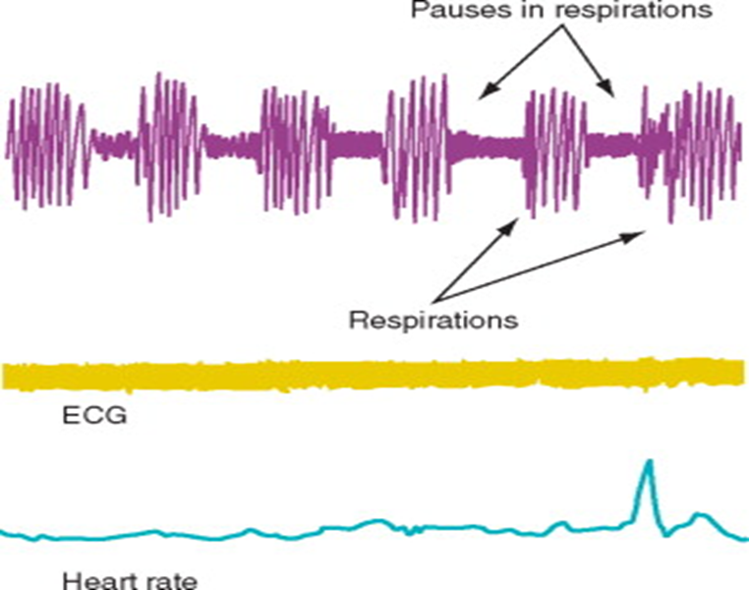
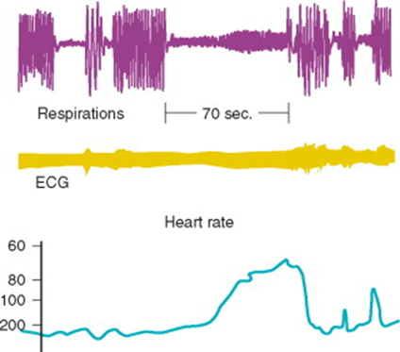
PATRONES RESPIRATORIOS
Respiración Periódica
< 10 segundos
SIN ⬇ SpO₂ o FC
Normal solo en el periodo neonatal (término)
Apnea Central
> 15 (20) segundos
< 15 (20) segundos CON ⬇ SpO₂ o FC
Notes:
La respiración periódica se define por apnea <10 segundos sin cambios en la saturación de oxigeno o la frecuencia cardiaca. Esto es normal en el periodo neonatal solamente en un infante de termino. La apnea centra se define por apnea por 15-20 segundos (depende donde se lea) aun sin cambios en la saturación de oxigeno y FC, o menos de 15-20 segundos con cambios concomitantes en la saturación de oxigeno y la FC.
Periodic breathing is defined as apnea for less than 10 seconds without any change in oxygen saturation or heart rate. This is normal in the neonatal period only in the full-term infant. Central apnea is defined as apnea for 15 or 20 seconds (depends where you read) even without changes in oxygen saturation and heart rate OR less than 15 or 20 seconds with concomitant changes in oxygen saturation or heart rate.

Slide 33
RESPUESTA RESPIRATORIA
Respuesta de CO₂ abolida
Mejora con ⬆ edad gestacional
Mejora con ⬆ edad postnatal
Respuesta a Hipoxia
⬆ FR x 1 minuto, luego apnea
Notes:
Los infantes tienen una respuesta abolida a pCO2 que mejora con edad gestacional y post-natal. La respuesta a hipoxia aumenta con la FR pero solo por unos minutos y luego se vuelve apneico.
Infants have a blunted response to pCO₂ that improves with gestational and postnatal ages. The response to hypoxia is to increase the RR but only for one minutes and then become apneic.

Slide 34
RESPUESTA RESPIRATORIA
⬇ Impulso Ventilatorio (apnea)
anemia
hipoglicemia
hipocalcemia
hipotermia
Apnea
Reflejos de vía aérea mediados por el vago
Reflejo de Hering-Breuer (Distensión pulmonar)
Notes:
Los infantes tendrán una disminución del impulso respiratorio en diferentes circunstancias. Apnea mediada por reflejo vagal. Distensión pulmonar también resultará en apnea.

Slide 35
SISTEMA CARDIOVASCULAR

Slide 36
GASTO CARDIACO
Gasto Cardiaco
neonatos 350 mL/kg/min
infantes 150 mL/kg/min
adultos 75 mL/kg/min
Cubrir las demandas del ↑VO₂
Notes:
El gasto cardiaco en infantes es mayor para poder cubrir las demandas metabólicas.

Slide 37
DETERMINANTES DEL G.C.: VS x FC
Habilidad limitada para ⬆ VS en respuesta a cambios en precarga y postcarga
Miocardio no-complaciente
Mas tejido conectivo
Miocitos inmaduros (30% vs. 60%)
El volumen de eyección máximo a menor PDFVI (presión diastólica final del ventrículo izquierdo)
G.C. es dependiente de la frecuencia cardiaca
Bradicardia NO es bien tolerada
Taquicardia (> 180) resultará en ⬇ GC
Notes:
Debido a un miocardio no complaciente, secundario a miocitos inmaduros y más tejido conectivo, el infante no puede aumentar el gasto cardiaco aumentando el volumen de eyección. Por tanto, los infantes son dependientes de la FC para adecuar el gasto cardiaco. La bradicardia no es bien tolerada en esta población. La taquicardia extrema también resultará en una disminución del gasto cardiaco.

Slide 38
GASTO CARDIACO
Manejo de ⬇ GC
optimizar volumen y hemoglobina
Catecolaminas más útiles
drogas que ⬆ RVS solamente NO son útiles
usar drogas que ⬆ FC y contractilidad
Notes:
El manejo de un gasto cardiaco bajo en el infante consiste en 1) optimizar el volumen y hemoglobina (optimizando la capacidad de transporte de oxigeno) 2) catecolaminas son útiles 3) drogas que solo aumenten la RVS no son útiles y 4) usar drogas que aumenten las frecuencia cardiaca y contractilidad.
Decreased cardiac output management in the infant consists of 1) optimizing volume status and hemoglobin (optimize oxygen carrying capacity) 2) catecholamines are most useful 3) drugs that just increase the SVR are not useful and 4) use drugs that increase heart rate and contractility.

Slide 39
CONTROL NEURAL
Vagotónico
Inervación simpática inmadura
Altos niveles de catecolaminas al nacimiento
Estimulación adrenérgica máxima de los miocitos
⬇ reserva funcional
Relevancia Clínica:
bradicardia es la respuesta inicial a varios insultos
hipoxemia
intubación
Notes:
Debido a un sistema simpático inmaduro, el sistema parasimpático esta relativamente sin oposición (vagotónico). Hay altos niveles de catecolaminas al nacimiento, por tanto hay una estimulación adrenérgica máxima del corazón resultando en una disminución de la reserva funcional. Por tanto, la bradicardia es usualmente la respuesta inicial a varios insultos como ser la intubación e hipoxia.

Slide 40
PREMED ANTICOLINERGICA
Vagotónico
instrumentación de la vía aérea
GC es dependiente de la frecuencia cardiaca
bradicardia con halotano
bradicardia luego de una dosis de succinilcolina
Notes:
Pre-medicación anticolinérgica, atropina o glicopirrolato, son usualmente administrados para contrarrestar la bradicardia que puede ocurrir durante la anestesia general. Las indicaciones son antes de la laringoscopia (estimulación del nervio vago) o succinilcolina. Se enseña que se puede ver bradicardia luego de una dosis de succinilcolina en el infante comparado con el adulto. Sin embargo, el grado de bradicardia, en caso que ocurra, ha mostrado no ser significativa (sin requerir tratamiento) y auto-limitado. Por tanto, no hay una indicación absoluta de profilaxis con anticolinérgicos. Además, cuando halotano era el anestésico predominantemente usado en el niño, la pre medicación anticolinérgica era necesaria para contrarrestar la bradicardia inducida por halotano.

Slide 41
PREMED ANTICOLINERGICA
PROS
CONS
Membranas mucosas secas ventaja para inducción inhalatoria
Vago tónico y dependiente de frecuencia cardiaca
Frente a bradicardia, inicio de accion retrasado
Membranas mucosas secas y el bloqueo de los reflejos vagales no es necesario con los agentes inhalatorios modernos
Sevofluorano promueve taquicardia
Disconfort del paciente por boca seca
membranas mucosas friables
Disminución de la función mucociliar – secreciones espesas
Interfiere con la regulación de la temperatura
Reduce la presión del esfínter esofágico inferior
Síndrome anticolinérgico central

Slide 42
EFECTO DEL PRE-TRATAMIENTO CON ATROPINA INTRAVENOSA O GLICOPIRROLATO EN ARRITMIAS CARDIACAS DURANTE ANESTESIA CON HALOTANO PARA ADENOIDECTOMIA EN NINOS
77 pacientes, adenoidectomia
Atropina, glicopirrolato, o suero salino
no diferencia en incidencia de arritmias ventriculares
bradicardia en el grupo de suero salino, pero resolvió sin tratamiento
atropina causo taquicardia sinusal persistente
Pretratamiento de rutina No es necesario en niños sometidos a adenoidectomia bajo anestesia con halotano
Annila et al: BJ Anaesth 80:756-760, 1998
Notes:
Este estudio evaluó pacientes pediátricos sometidos a adenoidectomia. No hubo diferencia en la incidencia de arritmias ventriculares en todos los grupos. El grupo con suero salino si desarrollo bradicardia pero no requirió tratamiento. Atropina causó taquicardia sinusal persistente. Ellos concluyeron que el pre-tratamiento de rutina no era necesaria en estos pacientes.

Slide 43
PROFILAXIS ANTICOLINERGICA
DEBE SER ADMINISTRADA DE RUTINA?

Slide 44
TENDENCIA ACTUAL
El uso de rutina ha disminuido de forma importante
Menos secreciones con anestésicos modernos
Disminución del uso de halotano y succinilcolina
Disconfort postoperatorio
Síndrome anticolinérgico central
Altera la regulación de la temperatura
Notes:
La administración profiláctica de rutina de anticolinérgicos ha disminuido tremendamente debido a las razones listadas arriba.
The routine prophylactic administration of an anticholinergic has greatly diminished because of the above listed items.

Slide 45
INDICACIONES
Relacionado con la edad: < 6 meses; < 1 ano
Desarrollo de bradicardia
Historia de bradicardia durante intubación/inducción
Procedimientos que inducen reflejos vagales
Reflejo oculocardiaco
Succinilcolina/Altas dosis de opiáceos
Ketamina
Secreciones excesivas
Cirugía Oral
Otra posición que la supina
Notes:
El uso profiláctico de anticolinérgicos se basa en la preferencia de los anestesiólogos basado en la lista de arriba.

Slide 46
DOSIS DE ATROPINA
20 mcg/kg
GUIAS PALS AHA 2015
Dosis mínima (0.1 mg) no es requerida
Notes:
La dosis mínima de atropina (0.1mg) era recomendada por la posibilidad de bradicardia con una dosis menor. Este fenómeno no esta bien estudiado, sino mas bien basado en anécdotas. Una dosis mínima de 0.1mg in un prematura será una dosis muy alta basada en 20mcg/Kg (ej. En un infante de 2kg seria 0.05mg/kg) y ha resultado en altas frecuencias cardiacas por periodos prolongados de tiempo. Las guías actualizadas de la AHA publicadas en Noviembre del 2015 retiro el requerimiento de la dosis mínima de atropina y no obliga a la pre medicación con atropina previo a la intubación endotraqueal.

Slide 47
RESUMEN
Los pacientes Pediátricos no son adultos pequeños
Entender las diferencias anatómicas y fisiológicas permite un abordaje mas inteligente en el cuidado de estos pacientes durante la anestesia y cirugía

